Slide 1
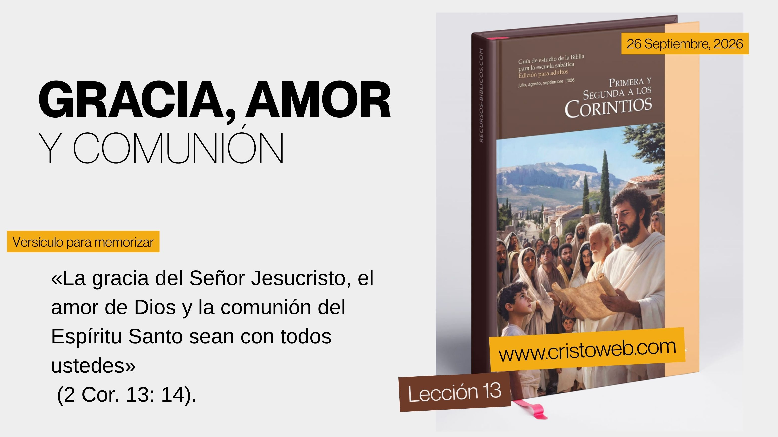

Slide 2

Perfecto amor

Slide 3

¿Cómo se manifestó
la gracia de Jesucristo
hacia nosotros?
Jesús dejó
las riquezas
celestiales y se hizo pobre al encarnarse y morir por nosotros para otorgarnos la riqueza de la vida eterna.
1

Slide 4

9 Porque ya conocéis la gracia de nuestro Señor Jesucristo, que por amor a vosotros se hizo pobre, siendo rico, para que vosotros con su pobreza fueseis enriquecidos.
2 Corintios 8: 9

Slide 5

Cuán admirable es la gracia de Jesús. Dejó las riquezas de su existencia eterna en el cielo para hacerse pobre. Caminó por los polvorientos caminos de la antigua Galilea. «Se humilló a sí mismo y se hizo obediente hasta la muerte, y muerte de cruz» (Fil. 2: 8). Lo hizo para enriquecernos; es decir, para que tuviéramos la oportunidad de estar con él en el cielo. Lección del domingo.
A

Slide 6
¿Cómo demuestra
Dios su amor
hacia la humanidad?
Ofreciendo
a su Hijo como sacrificio supremo
por nuestros pecados y, además, por medio de su cuidado que se refleja en la creación.
2

Slide 7
8 Mas Dios muestra su amor para con nosotros, en que siendo aún pecadores, Cristo murió por nosotros.
Romanos 5: 8

Slide 8
4 El amor es sufrido, es benigno; el amor no tiene envidia, el amor no es jactancioso, no se envanece; 5 no hace nada indebido, no busca lo suyo, no se irrita, no guarda rencor; 6 no se goza de la injusticia, mas se goza de la verdad. 7 Todo lo sufre, todo lo cree, todo lo espera, todo lo soporta. 8 El amor nunca deja de ser; pero las profecías se acabarán, y cesarán las lenguas, y la ciencia acabará.
1 Corintios 13: 4-8

Slide 9
«“Dios es amor” está escrito en cada capullo de flor que se abre, en cada tallo de la hierba que crece. Las lindas avecillas que llenan el aire de melodías con sus dulces trinos, las flores exquisitamente matizadas que en su perfección perfuman el ambiente, los imponentes árboles del bosque con su rico follaje de esplendoroso verdor; todo ello atestigua el tierno y paternal cuidado de nuestro Dios y de su deseo de hacer felices a sus hijos» (EGW, El camino a Cristo, p. 15).
B

Slide 10
¿Qué hace el
Espíritu Santo en la iglesia?
Otorga dones espirituales,
edifica a la iglesia, ilumina a los creyentes
y sostiene la unidad
en comunión con Cristo.
3

Slide 11
8 Porque a este es dada por el Espíritu palabra de sabiduría; a otro, palabra de ciencia según el mismo Espíritu; 9 a otro, fe por el mismo Espíritu; y a otro, dones de sanidades por el mismo Espíritu. 10 A otro, el hacer milagros; a otro, profecía; a otro, discernimiento de espíritus; a otro, diversos géneros de lenguas; y a otro, interpretación de lenguas. 11 Pero todas estas cosas las hace uno y el mismo Espíritu, repartiendo a cada uno en particular como él quiere.
1 Corintios 12: 8-11

Slide 12
16 ¿No sabéis que sois templo de Dios, y que el Espíritu de Dios mora en vosotros?
1 Corintios 3: 16

Slide 13
11 Por lo demás, hermanos, tened gozo, perfeccionaos, consolaos, sed de un mismo sentir, y vivid en paz; y el Dios de paz y de amor estará con vosotros.
2 Corintios 13: 11

Slide 14
Promueve la edificación de la iglesia (1 Cor. 14: 12), capacita a las personas para la misión (1 Cor. 2: 4-5), nos revela las cosas profundas de Dios (1 Cor. 2: 10-11) y nos las enseña (1 Cor. 2: 13), mora en nosotros (1 Cor. 3: 16; 6: 19), coopera con Cristo para nuestra justificación (1 Cor. 6: 11), otorga dones espirituales a la iglesia (1 Cor. 12-14), nos sella para la salvación (2 Cor. 1: 22), imprime la ley en los corazones humanos (2 Cor. 3: 3), y da nueva vida en Cristo (2 Cor. 3: 6) y libertad del pecado (2 Cor. 3: 17). Sin duda, no podemos vivir sin el Espíritu Santo.
Lección del miércoles.
C

Slide 15
¿Cómo actúan los tres miembros de la Trinidad
en el plan de salvación?
El Padre, el Hijo y el Espíritu Santo trabajan de manera unida para redimir, transformar y preservar a su pueblo.
4

Slide 16
14 La gracia del Señor Jesucristo, el amor de Dios [el Padre], y la comunión del Espíritu Santo sean con todos vosotros. Amén.
2 Corintios 13: 14

Slide 17
El Padre, el Hijo y el Espíritu Santo trabajan juntos para nuestra salvación. La gracia, el amor y la comunión no provienen solo de uno de ellos, sino de los tres. Sin embargo, cada uno tiene funciones específicas en la historia de la salvación. Lección del jueves.
D

Slide 18
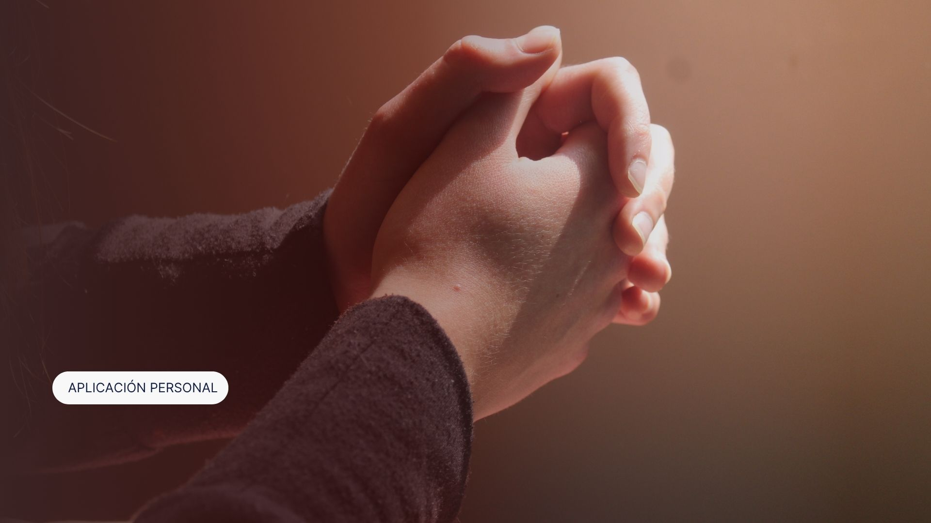
¿Quieres que las tres personas de la Trinidad trabajen de forma coordinada en favor de tu salvación?

